Slide 1
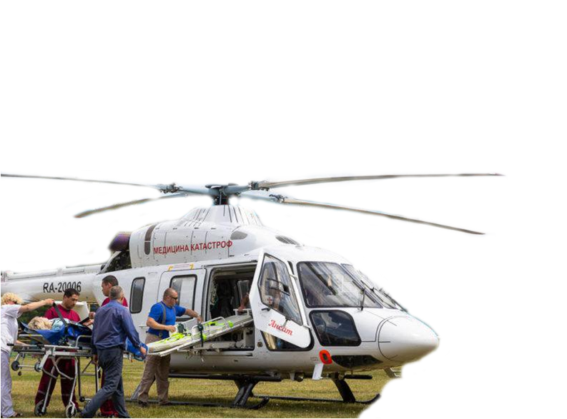
Новые технологии для проведения авиамедицинских эвакуаций неонатологический реанимационный комплекс

Slide 2
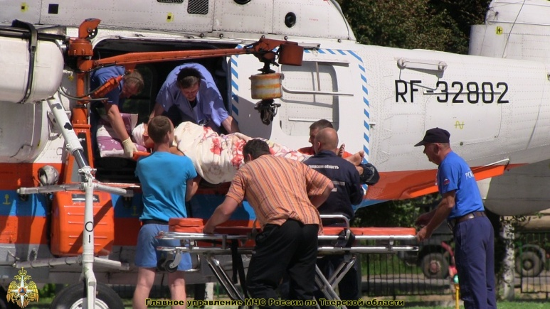
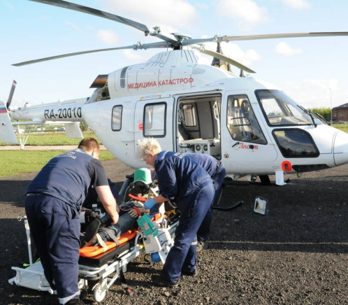
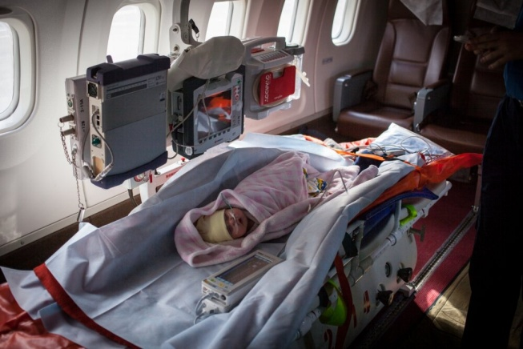
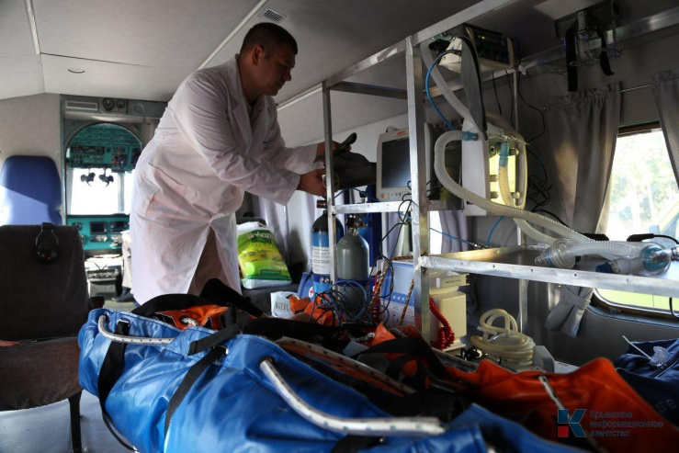
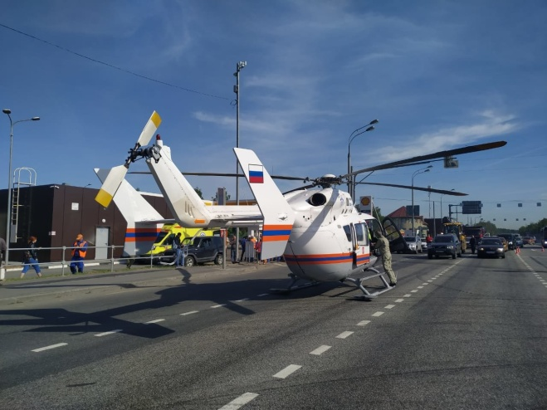
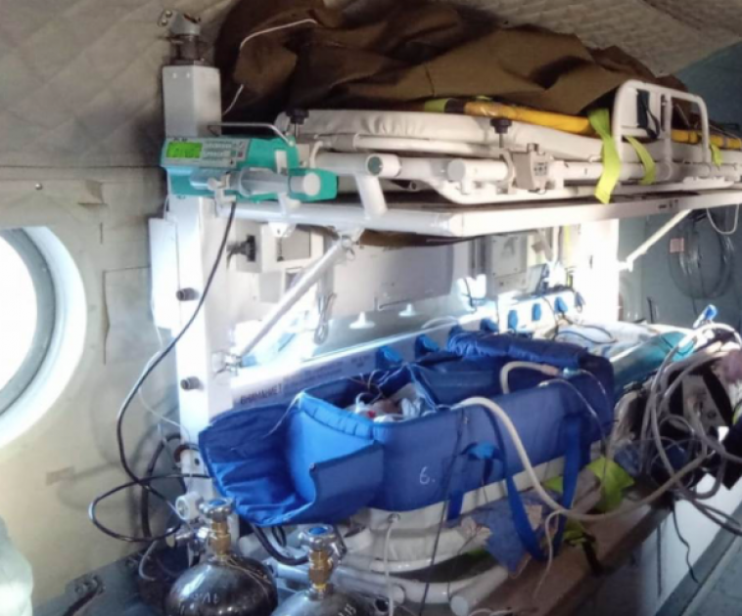
Реалии

Slide 3
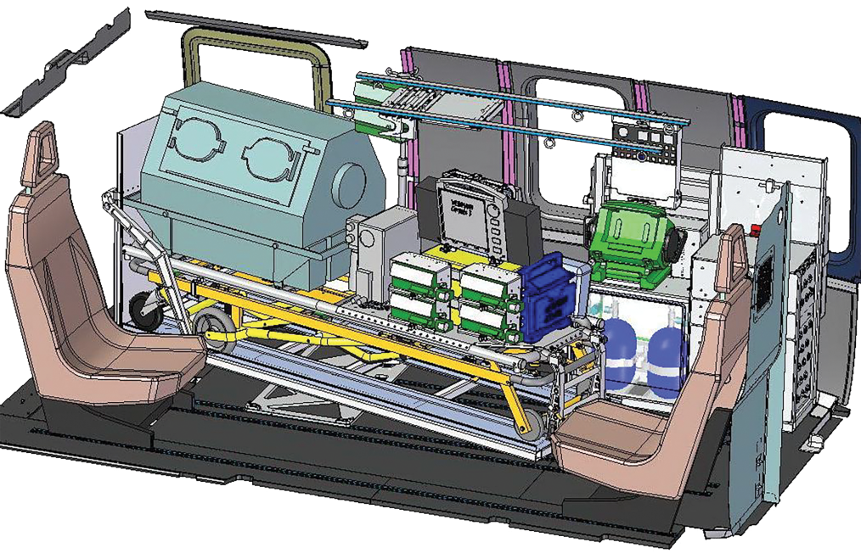
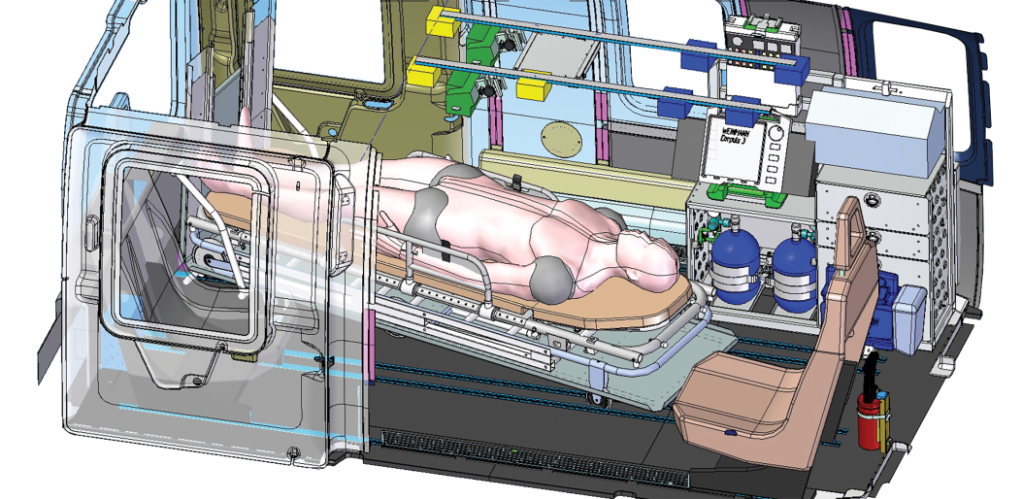
Что нового?
МС-А.9520.000
Модуль медицинский
КТНП.9520.000
Комплекс для транспортировки неонатальных пациентов

Slide 4
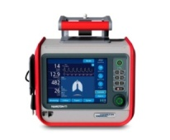
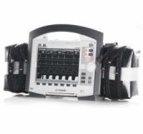
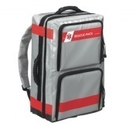
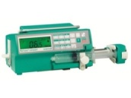
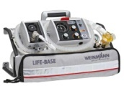
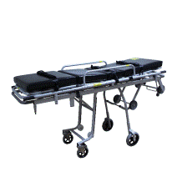
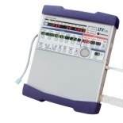
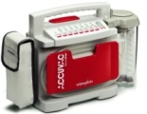
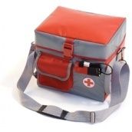
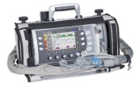
Модуль медицинский МС-А.9520.000
Corpuls 3
Монитор-
дефебриллятор
Accuvac
Rescue
Аспиратор
LTV-1200 или
Hamilton Т-1
Аппарат ИВЛ
B.Braun
Шприцевой
насос
Medumat Transport
Или Standard
Аппарат ИВЛ
Rescue Pack
Укладка
ТНС-01ММ
Тележка-каталка
КСТ-6
Подогреватель

Slide 5
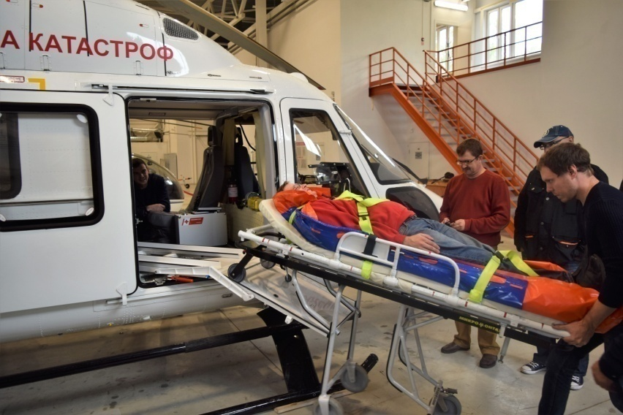
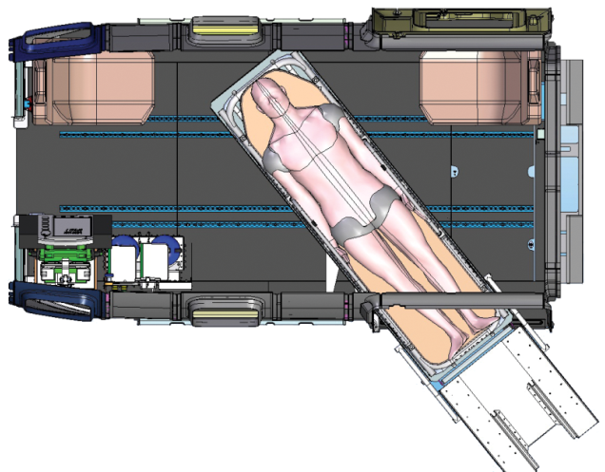
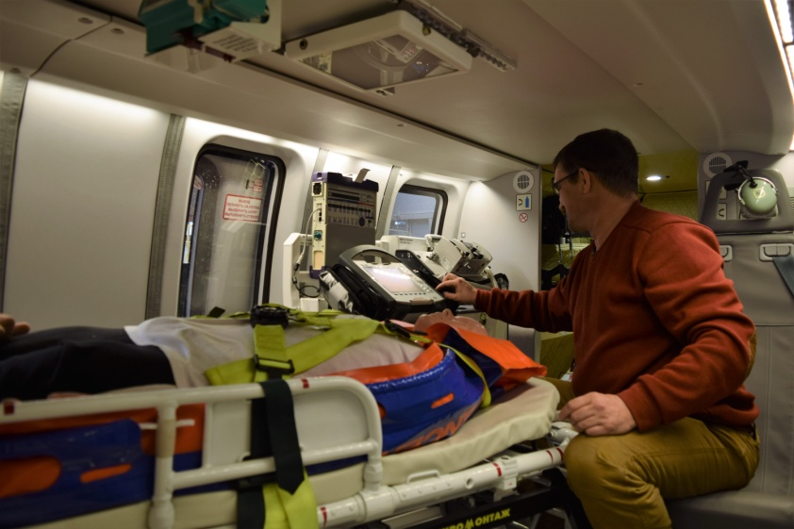
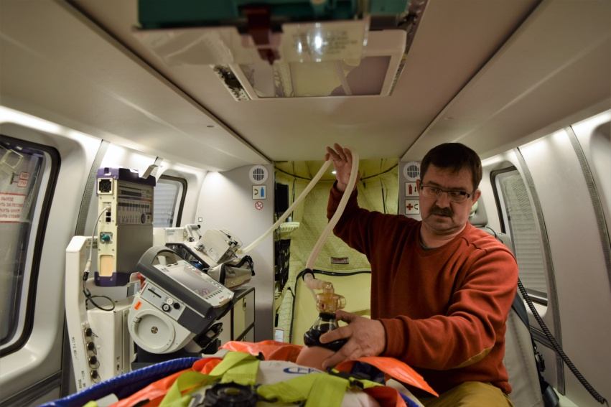
Модуль медицинский МС-А.9520.000

Slide 6
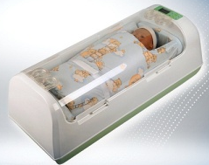
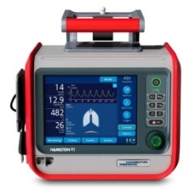
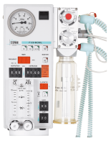
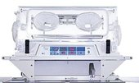
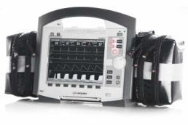
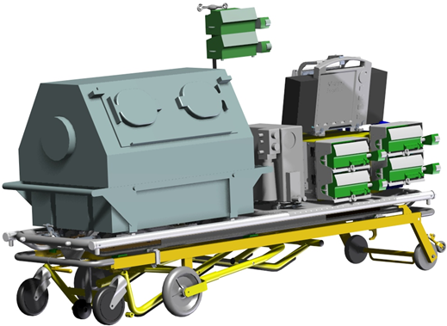
Комплекс для транспортировки неонатальных пациентов
ИТН-01 / Bony
Инкубатор транспортный
F-120 / Т-1
Аппарат ИВЛ
Corpuls 3
Система мониторирования
B.Braun
Шприцевой насос
Accuvac Rescue
Аспиратор

Slide 7
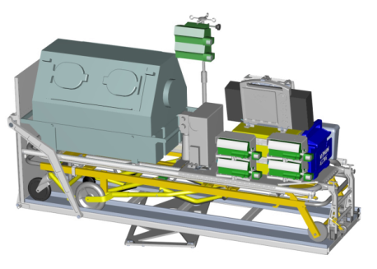
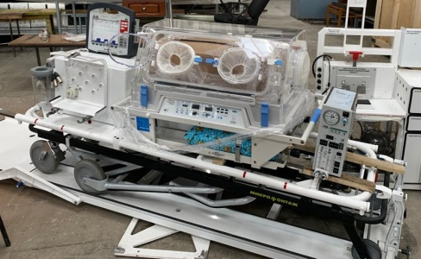
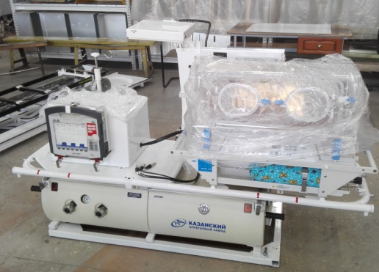
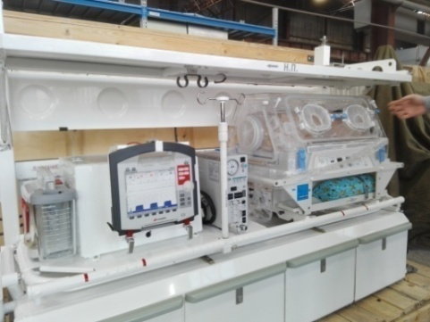
Комплекс для транспортировки неонатальных пациентов

Slide 8
Статусы проектов
Окончание работ IV квартал 2019г.

Slide 9
Остались вопросы? С удовольствием отвечу
420127, Казань, Дементьева, 2В
Тел.: +7 (843) 237-95-56
E-mail: info@vysota.aero
www.vysota.aero

